Slide 1
离 散 数 学
第八章：树

Slide 2
树的定义8.1.1
连通而不含回路的无向图称为无向树(Undirected Tree)，简称树(Tree)，常用T表示树。
树中度数为1的结点称为叶(Leaf)；度数大于1的结点称为分支点(Branch Point)或内部结点(Interior Point)。
每个连通分支都是树的无向图称为森林(Forest)。
平凡图称为平凡树(Trivial Tree)。
树中没有环和平行边，因此一定是简单图
在任何非平凡树中，都无度数为0的结点。

Slide 3
例8.1.2
判断下图中的图哪些是树？为什么？
(a)
(b)
(c)
(d)
分析 判断无向图是否是树，根据定义8.1.1，首先看它是否连通，然后看它是否有回路。
解 图(a)、(b)都是连通，并且不含回路，因此是树；图(c)不连通，因此不是树，但由于它不含回路，因此是森林；图(d)虽然连通，但存在回路，因此不是树。

Slide 4
树的性质
定理8.1.1 设无向图G = <V,E>，|V| = n，|E| = m，下列各命题是等价的：
G连通而不含回路(即G是树)；
G中无回路，且m = n-1；
G是连通的，且m = n-1；
G中无回路，但在G中任二结点之间增加一条新边，就得到唯一的一条基本回路；
G是连通的，但删除G中任一条边后，便不连通；(n≥2)
G中每一对结点之间有唯一一条基本通路。(n≥2)

Slide 5

分析
直接证明这6个命题两两等价工作量太大，一般采用循环论证的方法，即证明
(1) (2) (3) (4) (5) (6) (1)
然后利用传递性，得到结论。

Slide 6
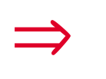
证明 (1) (2)：
G连通而不含回路(即G是树)
G中无回路，且m = n-1；
对n作归纳。n = 1时，m = 0，显然有m = n-1。假设n = k时命题成立，现证n = k+1时也成立。
由于G连通而无回路，所以G中至少有一个度数为1的结点v₀，在G中删去v₀及其关联的边，便得到k个结点的连通而无回路的图，由归纳假设知它有k-1条边。再将结点v₀及其关联的边加回得到原图G，所以G中含有k+1个结点和k条边，符合公式m = n-1。
所以，G中无回路，且m = n-1。

Slide 7
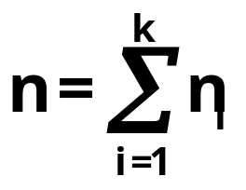
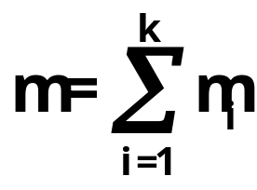
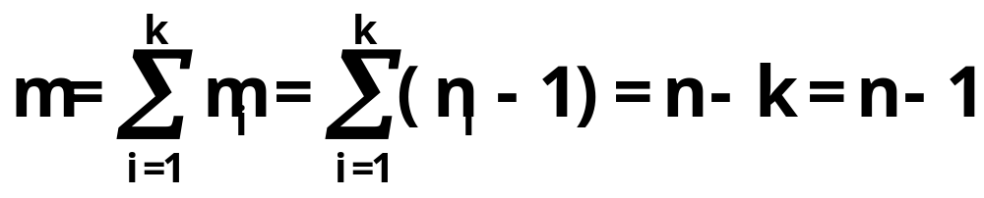
(2) (3)：
证明只有一个连通分支。
设G有k个连通分支G₁，G₂，…，G_{k}，其结点数分别为n₁，n₂，…，n_{k}，边数分别为m₁，m₂，…，
m_{k}，且 ， 。
由于G中无回路，所以每个G_{i}(i = 1, 2, …, k)均为树，因此m_{i} = n_{i}-1(i = 1, 2, …, k)，于是
故k = 1，所以G是连通的，且m = n-1。
G中无回路，且m = n-1；
G是连通的，且m = n-1；

Slide 8
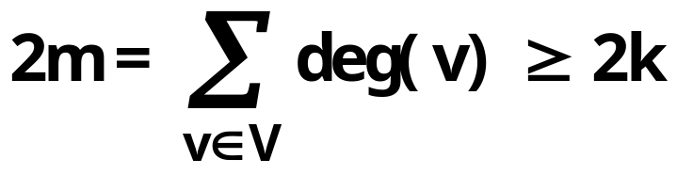
(3) (4)：
首先证明G中无回路。对n作归纳。
n = 1时，m = n-1 = 0，显然无回路。
假设结点数n = k-1时无回路，下面考虑结点数n = k的情况。因G连通，故G中每一个结点的度数均大于等于1。可以证明至少有一个结点v₀，使得deg(v₀) = 1，因若k个结点的度数都大于等于2，则 ，从而m≥k，即至少有
k条边，但这与m = n-1矛盾。
G是连通的，且m = n-1；
G中无回路，但在G中任二结点之间增加一条新边，就得到唯一的一条基本回路；

Slide 9
在G中删去v₀及其关联的边，得到新图G’，根据归纳假设知G’无回路，由于deg(v₀) = 1，所以再将结点v₀及其关联的边加回得到原图G，则G也无回路。
其次证明在G中任二结点v_{i}，v_{j}之间增加一条边(v_{i}, v_{j})，得到一条且仅一条基本回路。
由于G是连通的，从v_{i}到v_{j}有一条通路L，再在L中增加一条边(v_{i}, v_{j})，就构成一条回路。若此回路不是唯一和基本的，则删去此新边，G中必有回路，得出矛盾。

Slide 10

(4) (5)：
G中无回路，但在G中任二结点之间增加一条新边，就得到唯一的一条基本回路；
G是连通的，但删除G中任一条边后，便不连通；(n≥2)
若G不连通，则存在两结点v_{i}和v_{j}，在v_{i}和v_{j}之间无通路，此时增加边(v_{i}, v_{j})，不会产生回路，但这与题设矛盾。
由于G无回路，所以删去任一边，图便不连通。

Slide 11
(5) (6)：
G是连通的，但删除G中任一条边后，便不连通；(n≥2)
G中每一对结点之间有唯一一条基本通路。(n≥2)
由于G是连通的，因此G中任二结点之间都有通路，于是有一条基本通路。若此基本通路不唯一，则G中含有回路，删去回路上的一条边，G仍连通，这与题设不符。所以此基本通路是唯一的。

Slide 12
(6) (1)：
G中每一对结点之间有唯一一条基本通路。(n≥2)
显然G是连通的。若G中含回路，则回路上任二结点之间有两条基本通路，这与题设矛盾。因此，G连通且不含回路。
G连通而不含回路(即G是树)；

Slide 13
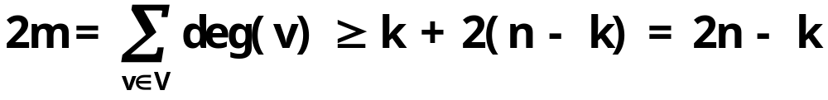
定理8.1.2
任意非平凡树T = (n, m) 都至少有两片叶。
分析 利用握手定理和m = n-1即可。
证明 因非平凡树T是连通的，从而T中各结点的度数均大于或等于1。设T中有k个度数为1的结点(即k片叶)，其余的结点度数均大于等于2。
由于树中有m = n-1，于是2(n-1)≥2n-k，因此可得k≥2，这说明T中至少有两片叶。
于是由握手定理

Slide 14
树中特殊度数
设树中最大度数为k，一共有n个节点，n_{i}代表树中度数为i的节点个数，则
n₁=n₃+2n₄+3n₅+…+(k-2)n_{k}+2。
证明：握手定理可证。
(1) Sum(i*n_{i})=2(sum(n_{i}))-2
(2) Sum((i-2)*n_{i})+2=0
(3) -n₁+0n₂+n₃+2n₄+3n₅+…(k-2)n_{k}+2=0

Slide 15
可树序列定理
正整数度数序列(d₁,d₂,…,d_{n})[n>=2]可构成树当且仅当它们的和为2n-2。
证明：必要性由握手定理可证。下面证明充分性。
采用数学归纳法： （1）当n=2时，d₁+d₂=2，因此d₁=d₂=1，可以构成树。
（2）当n=k （k>=2）时，d₁+d₂+…+d_{k}=2k-2，可以构成一颗k个节点的树；
(3)证明当n=k+1，度数序列（d₁,d₂,…,d_{k},d_{k+1}）的和为2k时可构成一棵树。
(3.1)W.l.o.g.,设（d₁,d₂,…,d_{k},d_{k+1}）为非降序排列，即d₁最大， d_{k+1}最小；
(3.2)因为它们的和为2k，且k>=2，这k+1个数不能都为1，即d₁ >=2;
同时，这这k+1个数中至少有两个值为1，即d_{k}= d_{k+1} =1;
[因为如果只有1个为1，它们的和至少为2k+1]
(3.3)现在考虑另外一个度数序列（d₁ -1,d₂,…,d_{k}），它们的和为2k-2；所以它们构成一颗k个节点的树T；
(3.4)我们在树T上加一节点v_{k+1}，连接度数为d₁-1的节点，可变成另外一颗树T’，其度数序列恰为d₁,d₂,…,d_{k},d_{k+1}）。得证。

Slide 16
树的特点
由定理8.1.1(4)
在结点给定的无向图中，
树是边数最多的无回路图
树是边数最少的连通图
由此可知，在无向图G = (n, m)中，
若m＜n-1，则G是不连通的
若m＞n-1，则G必含回路
由定理8.1.1(5)

Slide 17
8.1.2 生成树
定义8.1.2 给定图G = <V, E>，若G的某个生成子图是树，则称之为G的生成树(Spanning Tree)，记为T_{G}。生成树T_{G}中的边称为树枝(Branch)；G中不在T_{G}中的边称为弦(Chord)；T_{G}的所有弦的集合称为生成树的补(Complement)。

Slide 18
例8.1.3
判断下图中的图(b)、(c)、(d)、(e)是否是图(a)的生成树。
a
f
e
a
f
e
a
f
e
a
f
e
f
e
b
c
d
b
c
d
b
c
d
b
c
d
b
c
d
(a)
(b)
(c)
(d)
(e)
分析 判断是否是生成树，根据定义8.1.2，首先看它是否是树，然后再看它是否是生成子图。由于图(b)和(d)不是树，图(e)不是生成子图，因此它们都不是图(a)的生成树，而图(c)既是树，又是生成子图，因此是生成树。
解 图(b)、(d)和(e)不是图(a)的生成树，图(c)是图(a)的生成树，其中边(a, c)、(a, d)、(b, f)、(c, f)、(c, e)是树枝，而(a, b)、(b, c)、(c, d)、(d, e)、(e, f)是弦。

Slide 19
定理8.1.3
一个图G = <V, E>存在生成树T_{G} = <V, E_{T}>的充分必要条件是G是连通的。
分析 必要性由树的定义即得，充分性利用构造性方法，具体找出一颗生成树即可
证明 必要性：假设T_{G} = <V, E_{T}>是G = <V, E>的生成树，由定义8.1.1，T_{G}是连通的，于是G也是连通的。
充分性：假设G = <V, E>是连通的。如果G中无回路，G本身就是生成树。如果G中存在回路C₁，可删除C₁中一条边得到图G₁，它仍连通且与G有相同的结点集。如果G₁中无回路，G₁就是生成树。如果G₁仍存在回路C₂，可删除C₂中一条边，如此继续，直到得到一个无回路的连通图H为止。因此，H是G的生成树。

Slide 20
破圈法与避圈法
算法8.1.1 求连通图G = <V, E>的生成树的破圈法：
每次删除回路中的一条边，其删除的边的总数为m-n+1。
算法8.1.2 求连通图G = <V, E>的生成树的避圈法：
每次选取G中一条与已选取的边不构成回路的边，选取的边的总数为n-1。
由于删除回路上的边和选择不构成任何回路的边有多种选法，所以产生的生成树不是唯一的。

Slide 21
例8.1.4
分别用破圈法和避圈法求下图的生成树。
1
破圈法
2
5
6
3
4
分析 分别用破圈法和避圈法依次进行即可。用破圈法时，由于n = 6，m = 9，所以m-n+1 = 4，故要删除的边数为4，因此只需4步即可。用避圈法时，由于n = 6，所以n-1 = 5，故要选取5条边，因此需5步即可。

Slide 22
避圈法
1
1
2
5
2
5
6
6
3
4
3
4
由于生成树的形式不唯一，故上述两棵生成树都是所求的。
破圈法和避圈法的计算量较大，主要是需要找出回路或验证不存在回路。

Slide 23
算法8.1.3
求连通图G = <V, E>的生成树的广度优先搜索算法：
（1）任选s∈V，将s标记为0，令L = {s}，V = V-{s}，k = 0；
（2）如果V = Φ，则转(4)，否则令k = k+1；
（3）依次对L中所有标记为k-1的结点v，如果它与V中的结点w相邻接，则将w标记为k，指定v为w的前驱，令L = L∪{w}，V = V-{w}，转(2)；
（4）E_{G} = {(v, w)|w∈L-{s}，v为w的前驱}，结束。

Slide 24
例8.1.5
利用广度优先搜索算法求下图的生成树。
1(a)
3(e)
4(d)
b
d
g
1(a)
3(e)
4(h)
b
d
g
0(-)
2(b)
4(h)
a
e
h
j
2(b)
4(h)
0(-)
e
h
a
3(e)
j
3(e)
c
f
i
1(a)
2(c)
3(e)
c
f
i
1(a)
2(c)
3(f)

Slide 25
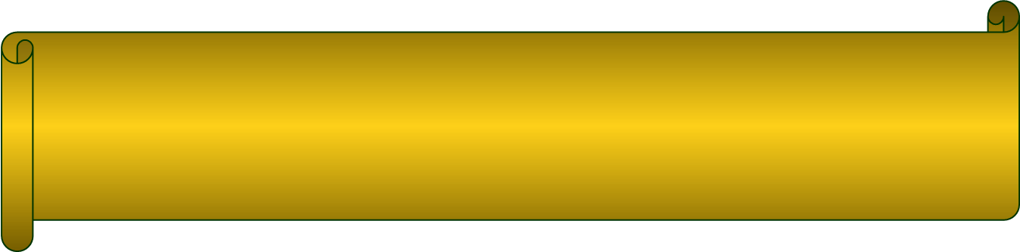
8.1.3 最小生成树
定义8.1.3 设G = <V, E>是连通的赋权图，T是G的一棵生成树，T的每个树枝所赋权值之和称为T的权(Weight)，记为w(T)。G中具有最小权的生成树称为G的最小生成树(Minimal Spanning Tree)。
一个无向图的生成树不是唯一的，同样地，一个赋权图的最小生成树也不一定是唯一的。

Slide 26



















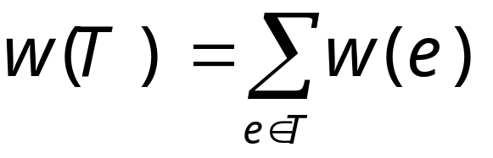
Minimum weight spanning tree
(MST)
The sum of the weights is minimized
For MST :
is minimized

Slide 27
Spanning tree fragment:
Any sub-tree of a MST

Slide 28
Minimum weight outgoing edge
(MWOE)
The adjacent edge to the fragment with the
smallest weight that does not create a cycle

Slide 29
Two important properties for building MST
Property 1:
The union of a fragment and
the MWOE is a fragment
Property 2:
If the weights are unique
then the MST is unique

Slide 30
MST
MST Property 1
The union of a fragment and the MWOE is a fragment.
8
3
e
1
4
2
5
6
7

Slide 31
MST
MST Property 1
The union of a fragment and the MWOE is a fragment.
Proof:
8
3
e
1
4
2
5
6
7

Slide 32
MST
MST Property 1
The union of a fragment and the MWOE is a fragment.
e’
Proof:
8
3
e
Suppose e is not in MST, but some e’ instead.
1
4
2
5
6
7

Slide 33
MST
MST Property 1
The union of a fragment and the MWOE is a fragment.
e’
Proof:
8
3
e
Suppose e is not in MST, but some e’ instead.
1
4
MST with e forms a cycle.
2
5
6
7

Slide 34
MST
MST Property 1
The union of a fragment and the MWOE is a fragment.
e’
Proof:
8
3
e
Suppose e is not in MST, but some e’ instead.
1
4
MST with e forms a cycle.
2
5
6
We obtain a cheaper MST with e instead of e’.
7

Slide 35
MST
MST Property 2
If the weights are unique then the MST is unique.
8
3
1
4
2
5
6
7

Slide 36
MST
MST Property 2
If the weights are unique then the MST is unique.
Proof:
8
8
3
3
1
1
4
4
5
2
5
2
6
6
7
7

Slide 37
MST
MST Property 2
If the weights are unique then the MST is unique.
Proof:
Suppose existence of two MSTs.
8
3
8
3
1
1
4
4
2
5
5
6
2
6
7
7
T
T’

Slide 38
MST
MST Property 2
If the weights are unique then the MST is unique.
Proof:
Suppose existence of two MSTs.
e
8
3
Let e be the minimal-weight edge not in both MSTs (wlog e in T).
8
3
1
1
4
4
2
5
5
6
2
6
7
7
T
T’

Slide 39
MST
MST Property 2
If the weights are unique then the MST is unique.
Proof:
Suppose existence of two MSTs.
e
8
3
Let e be the minimal-weight edge not in both MSTs (wlog e in T).
8
3
1
T’ with e has a cycle
1
4
4
2
5
5
6
2
6
7
7
T
T’

Slide 40
MST
MST Property 2
If the weights are unique then the MST is unique.
Proof:
Suppose existence of two MSTs.
e’
e
8
3
Let e be the minimal-weight edge not in both MSTs (wlog e in T).
8
3
1
T’ with e has a cycle
1
4
4
2
5
At least cycle edge e’ is not in T.
5
6
2
6
7
7
T
T’

Slide 41
MST
MST Property 2
If the weights are unique then the MST is unique.
Suppose existence of two MSTs.
Proof:
Let e be the minimal-weight edge not in both MSTs (wlog e in T).
e’
e
8
3
8
T’ with e has a cycle
3
1
At least cycle edge e’ is not in T.
1
4
4
2
5
Since w(e) < w(e’) we conclude that T’ with e and without e’ is a smaller MST than T’.
5
6
2
6
7
7
T
T’

Slide 42
算法8.1.3 Kruskal算法
（1）在G中选取最小权边e₁，置i = 1。
（2）当i = n-1时，结束，否则转(3)。
（3）设已选取的边为e₁, e₂, …, e_{i}，在G中选取不同于e₁, e₂, …, e_{i}的边e_{i+1}，使{e₁, e₂, …, e_{i}, e_{i+1}}中无回路且e_{i+1}是满足此条件的最小权边。
（4）置i = i+1，转(2)。
在Kruskal算法的步骤1和3中，若满足条件的最小权边不止一条，则可从中任选一条，这样就会产生不同的最小生成树。
要点：在与已选取的边不构成回路的边中选取最小者。

Slide 43
例8.1.6
用Kruskal算法求图中赋权图的最小生成树。
a
5
b
4
c
3
d
a
b
4
c
3
d
4
3
2
3
4
4
2
3
3
1
g
h
1
e
5
e
f
g
f
7
9
2
h
2
7
5
4
5
4
8
8
6
i
6
j
5
k
6
m
i
j
5
k
m
解 n=12，按算法要执行n-1=11次，
w(T) = 36。

Slide 44
算法8.1.5 Prim算法
（1）在G中任意选取一个结点v₁，置V_{T} = {v₁}, E_{T} = Φ，k = 1；
（2）在V-V_{T}中选取与某个v_{i}∈V_{T}邻接的结点v_{j}，使得边(v_{i}, v_{j})的权最小，置V_{T} = V_{T}∪{v_{j}}, E_{T} = E_{T}∪{(v_{i}, v_{j})}，k = k+1；
（3）重复步骤2，直到k = |V|。
在Prim算法的步骤2中，若满足条件的最小权边不止一条，则可从中任选一条，这样就会产生不同的最小生成树。
要点：从任意结点开始，每次增加一条最小权边构成一棵新树。

Slide 45
例8.1.7
用Prim算法求图中赋权图的最小生成树。
a
a
6
5
5
b
2
d
b
2
d
c
c
2
4
5
2
4
5
8
10
7
7
e
f
e
f
由Prim算法可以看出，每一步得到的图一定是树，故不需要验证是否有回路，因此它的计算工作量较Kruskal算法要小。
g
g
解 n = 7，按算法要执行n-1 = 6次，
w(T) = 25。

Slide 46
8.1.4 无向树的难点
树是不含回路的连通图。注意把握树的性质，特别是树中叶结点的数目及边数与结点数的关系：m = n-1；
生成树是无向连通图是树的生成子图。注意把握所有连通图都有生成树，知道生成树的树枝与弦及其数目，会使用避圈法、破圈法和广度优先搜索算法求生成树；
最小生成树是赋权连通图的权值之和最小的生成树。会使用Kruskal算法和Prim算法求最小生成树。

Slide 47
8.1.5 无向树的应用
A
3
B
4
E
6
2
A
例8.1.8 假设有5个信息
中心A、B、C、D、E，它们之间
的距离(以百公里为单位)如图所
示。要交换数据，我们可以在任
意两个信息中心之间通过光纤连接，但是费用的限
制要求铺设尽可能少的光纤线路。重要的是每个信
息中心能和其它中心通信，但并不需要在任意两个
中心之间都铺设线路，可以通过其它中心转发。
C
D
5
3
9
7
B
E
4
6
8
7
2
C
9
D
解 求得图的最小生成树如图所示，w(T) = 15百公里。即按图的图铺设，使得铺设的线路最短。
分析 这实际上就是求赋权连通图的最小生成树问题，可用Prim算法或Kruskal算法求解。

Slide 48
8.2 根树
8.2.1 根树的定义与分类
定义8.2.1 一个有向图，若略去所有有向边的方向所得到的无向图是一棵树，则这个有向图称为有向树(Directed Tree)。

Slide 49
例8.2.1
判断下图中的图哪些是树？为什么？
(a)
(b)
(c)
(d)
(e)

Slide 50
定义8.2.2
一棵非平凡的有向树，如果恰有一个结点的入度为0，其余所有结点的入度均为1，则称之为根树(Root Tree)或外向树(Outward Tree)。入度为0的结点称为根(Root)；出度为0的结点称为叶(Leaf)；入度为1，出度大于0的结点称为内点(Interior Point)；又将内点和根统称为分支点(Branch Point)。在根树中，从根到任一结点v的通路长度，称为该结点的层数(Layer Number)；称层数相同的结点在同一层上；所有结点的层数中最大的称为根树的高(Height)。

Slide 51
例8.2.2
判断下图所示的图是否是根树？若是根树，给出其根、叶和内点，计算所有结点所在的层数和高。
解 是一棵根树，其中v₁为根，v₅,v₆,v₈,v₉,v₁₀,v₁₂,v₁₃为叶，v₂,v₃,v₄,v₇,v₁₁为内点。
v₁处在第零层，层数为0；v₂,v₃,v₄同处在第一层，层数为1；v₅,v₆,v₇,v₈,v₉同处在第二层，层数为2；v₁₀,v₁₁,v₁₂同处在第三层，层数为3；v₁₃处在第四层，层数为4；这棵树的高为4。
倒置法
v₁
v₁
v₂
v₃
v₄
v₂
v₃
v₄
v₅
v₆
v₇
v₈
v₉
v₅
v₆
v₇
v₈
v₉
v₁₀
v₁₁
v₁₂
v₁₀
v₁₁
v₁₂
v₁₃
v₁₃

Slide 52
家族关系
定义8.2.3 在根树中，若从结点v_{i}到v_{j}可达，则称v_{i}是v_{j}的祖先(Ancestor)，v_{j}是v_{i}的后代(Descendant)；又若<v_{i}, v_{j}>是根树中的有向边，则称v_{i}是v_{j}的父亲(Father)，v_{j}是v_{i}的儿子(Son)；如果两个结点是同一个结点的儿子，则称这两个结点是兄弟(Brother)。
定义8.2.4 如果在根树中规定了每一层上结点的次序，这样的根树称为有序树(Ordered Tree)。
一般地，在有序树中同一层中结点的次序为从左至右。有时也可以用边的次序来代替结点的次序。

Slide 53
定义8.2.5
在根树T中，
若每个分支点至多有k个儿子，则称T为k元树(k-ary Tree)；
若每个分支点都恰有k个儿子，则称T为k元完全树(k-ary Complete Tree)；
若k元树T是有序的，则称T为k元有序树(k-ary Ordered Tree)；
若k元完全树T是有序的，则称T为k元有序完全树(k-ary Ordered Complete Tree)。

Slide 54
子树
在根树T中，任一结点v及其所有后代导出的子图T’称为T的以v为根的子树(Subtree)。
当然，T’也可以有自己的子树。
二元有序树的每个结点v至多有两个儿子，分别称为v的左儿子(Left Son)和右儿子(Right Son)。
二元有序树的每个结点v至多有两棵子树，分别称为v的左子树(Left Subtree)和右子树(Right Subtree)。
注意区分以v为根的子树和v的左(右)子树，v为根的子树包含v，而v的左(右)子树不包含v。

Slide 55
例8.2.3
判断下图所示的几棵根树是什么树？
2
1
3
1
3
2
3
2
1
(a)
(b)
(c)
(d)
2元
完全树
3元树
3元
完全树
3元有序
完全树

Slide 56
k元完全树中分支点与叶结点数目之间的关系
定理8.2.1 在k元完全树中，若叶数为t，分支点数为i，则下式成立：
(k-1)×i = t-1
证明 由假设知，该树有i+t个结点。由定理8.1.1知，该树的边数为i+t-1。由握手定理知，所有结点的出度之和等于边数。而根据k元完全树的定义知，所有分支点的出度为k×i。因此有
k×i = i+t-1
即 (k-1)×i = t-1

Slide 57
例8.2.4
假设有一台计算机，它有一条加法指令，可计算3个数的和。如果要求9个数x₁, x₂, x₃, x₄, x₅, x₆, x₇, x₈, x₉之和，问至少要执行几次加法指令？
解 用3个结点表示3个数，将表示3个数之和的结点作为它们的父结点。这样本问题可理解为求一个三元完全树的分支点问题。把9个数看成叶。由定理8.2.1知，有(3-1)i = 9-1，得i = 4。所以至少要执行4次加法指令。
x₉
x₆
x₇
x₄
x₅
x₁
x₂
x₃
x₄
3
x₅
x₆
x₇
x₈
x₉
x₁
x₂
x₃
(a)
(b)

Slide 58
一个多种解法的例子
例8.2.5 设T为任意一棵二元完全树，m为边数，t为叶数，试证明：m = 2t-2。这里t≥2。
证明 方法一：设T中的结点数为n，分支点数为i。根据二元完全树的定义，容易知道下面等式均成立：
n = i+t，m = 2i，m = n-1
解关于m, n, i的三元一次方程组得
m = 2t-2。

Slide 59
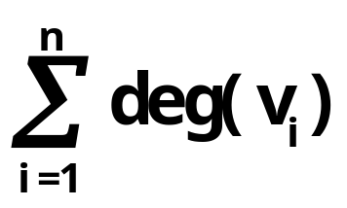
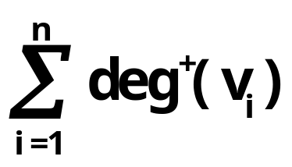
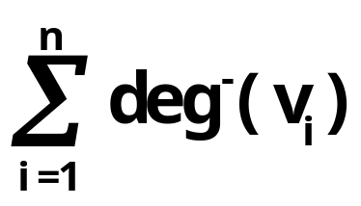
方法二：
在二元完全树中，除树叶外，每个结点的出度均为2；除根结点外，每个结点的入度均为1。设T中的结点数为n，由握手定理可知
2m = = +
= 2(n-t)+n-1 = 3n-2t-1 = 3(m+1)-2t-1
故
m = 2t-2。

Slide 60
方法三：
对树叶数t作归纳法。
当t = 2时，结点数为3，边数m = 2，故m = 2t-2成立。
假设t = k(k≥2)时，结论成立，下面证明t = k+1时结论也成立。
由于T是二元完全树，因此T中一定存在都是树叶的两个兄弟结点v₁, v₂，设v是v₁, v₂的父亲。在T中删除v₁, v₂，得树T’，T’仍为二元完全树，这时结点v成为树叶，树叶数t’= t-2+1 = k+1-1 = k，边数m’= m-2，由归纳假设知，m’= 2t’-2。所以m-2 = 2(t-2+1)-2，故m = 2t-2。

Slide 61
方法四：
对分支点数i作归纳法。
当i=1时，边数m=2，树叶数t=2，故m=2t-2成立。
假设i = k(k≥1)时，结论成立，下面证明i = k+1时结论也成立。
由于T是二元完全树，因此T中一定存在两个儿子都是树叶的分支点，设v就是这样一个分支点，设它的两个儿子为v₁,v₂ 。在T中删除v₁,v₂，得树T’，T’仍为二元完全树，这时结点v成为树叶，分支点数i’=i-1=k+1-1= k，树叶数t’= t-2+1，边数m’= m-2，由归纳假设知，m’= 2t’-2。所以m-2=2(t-2+1)-2，故
m=2t-2。

Slide 62
8.2.2 最优树与哈夫曼算法
在计算机及通讯事业中，常用二进制编码来表示符号，称之为码字(codeword)。例如，可用00、01、10、11分别表示字母A、B、C、D。如果字母A、B、C、D出现的频率是一样的，传输100个字母用200个二进制位。但实际上字母出现的频率很不一样，如A出现的频率为50％，B出现的频率为25％，C出现的频率为20％，D出现的频率为5％。能否用不等长的二进制序列表示字母A、B、C、D，使传输的信息的二进制位尽可能少呢？事实上，可用000表示字母D，用001表示字母C，01表示B，1表示A。这样表示，传输100个字母所用的二进制位为
3×5+3×20+2×25+1×50 = 175。
这种表示比用等长的二进制序列表示法好，节省了二进制位。但当我们用1表示A，用00表示B，用001表示C，用000表示D时，如果接收到的信息为001000，则无法辨别它是CD还是BAD。因而，不能用这种二进制序列表示A、B、C、D，要寻找另外的表示法。

Slide 63
定义8.2.6
设a₁a₂…a_{n-1}a_{n}为长度为n的符号串，称其子串a₁，a₁a₂，…, a₁a₂…a_{n-1}分别为a₁a₂…a_{n-1}a_{n}的长度为1，2，…，n-1的前缀(Prefix)。
设A = {b₁, b₂, …, b_{m}}是一个符号串集合，若对任意b_{i}, b_{j}∈A，b_{i}≠b_{j}，b_{i}不是b_{j}的前缀，b_{j}也不是b_{i}的前缀，则称A为前缀码(Prefixed Code)。若符号串b_{i}(i = 1, 2…, m)中，只出现0和1两个符号，则称A为二元前缀码(Binary Prefixed Code)。
{1, 01, 001, 000}是前缀码
{1, 11, 001, 0011}不是前缀码。

Slide 64
用二元树产生二元前缀码
给定一棵二元树T，假设它有t片树叶。
设v是T任意一个分支点，则v至少有一个儿子至多有两个儿子。若v有两个儿子，则在由v引出的两条边上，左边的标上0，右边的标上1；若v只有一个儿子，在v引出的边上可标0也可标1。设v_{i}为T的任意一片树叶，从树根到v_{i}的通路上各边的标号组成的符号串放在v_{i}处，t片树叶处的t个符号串组成的集合为一个二元前缀码。
v_{i}中的符号串的前缀均在v_{i}所在的通路上，因而所得集合为二元(0和1组成)前缀码。
若T存在带一个儿子的分支点，则由T产生的前缀码不唯一，但T若为完全二元树，则T产生的前缀码就是唯一的了。

Slide 65
例
图中所示的二元树产生的前缀码为：{1，00，010，011}。
因此用1表示A，用00表示B，用010表示 C，用011表示 即可满足要求。
0
1
0
1
1
00
0
1
010
011
当知道了传输的符号出现的频率时，如何选择前缀码，使传输的二进制位尽可能地少呢？
先产生最优二元树T，然后用T产生二元前缀码。

Slide 66
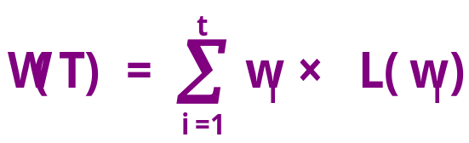
最优树
定义8.2.7 设有一棵二元树，若对其所有的t片叶赋以权值w₁、w₂、…、w_{t}，则称之为赋权二元树(Power Binary Tree)；若权为w_{i}的叶的层数为L(w_{i})，则称 为该赋权二元树的权；而在所有赋权w₁、w₂、…、w_{t}的二元树中，W(T)最小的二元树称为最优树(Optimal Tree)。
1952年哈夫曼(Huffman)给出了求最优树的方法。该方法的关键是：从带权为W₁+W₂、W₃、…、W_{t}(这里假设W₁≤W₂≤…≤W_{t})的最优树T’中得到带权为W₁、W₂、…、W_{t}的最优树。

Slide 67
算法8.2.6 哈夫曼算法：
初始：令S = ｛W₁, W₂, …, W_{t}｝；
从S中取出两个最小的权W_{i}和W_{j}，画结点v_{i}，带权W_{i}，画结点v_{j}，带权W_{j}。画v_{i}和v_{j}的父亲v，连接v_{i}和v，v_{j}和v，令v带权W_{i}+W_{j}；
令S = (S -｛W_{i}, W_{j}｝)∪｛W_{i}+W_{j}｝；
判断S是否只含一个元素？若是，则停止，否则转2。

Slide 68
例8.2.9
求带权7、8、9、12、16的最优树。
52
31
21
15
16
9
12
7
8

Slide 69
例8.2.10
用机器分辨一些币值为1分、2分、5分的硬币，假设各种硬币出现的概率分别为0.5、0.4、0.1。问如何设计一个分辨硬币的算法，使所需的时间最少(假设每作一次判别所用的时间相同，以此为一个时间单位)？
1
是否5分
是
否
0.5
是否2分
0.5
5分
是
否
0.4
0.1
2分
1分
所需时间：2×0.1+2×0.4+1×0.5 = 1.5(时间单位)。
(a)
(b)

Slide 70
例8.2.11
已知字母A、B、C、D、E、F出现的频率如下：
A——30％，B——25％，C——20％
D——10％，E——10％，F—— 5％
构造一个表示A、B、C、D、E、F前缀码，使得传输的二进制位最少。
解
（1）求带权30,25,20,10,
10,5的最优二元树T。
（2）在T上求一个前缀码。
100
100
0
1
45
55
45
55
0
1
0
1
25
25
0
1
20
25
30
20
25
30
15
15
01
10
11
10
0
1
10
001
5
10
5
10
0000
0001

Slide 71
（3）设树叶v_{i}带权为w％×100 = w，则v_{i}处的符号串表示出现频率为w％的字母。
{01，10，11，001，0001，0000}
为一前缀码，其中
0000表示F， 0001表示E，
001表示D， 01表示C，
10表示B， 11表示A。
传输100个这样的字母所用的二进制位为：
4×(5+10)+3×10+2×(20+25+30) = 240。

Slide 72
高阶哈夫曼树
Greedy scheme doesn’t work!
3-way tree with weights [3, 6, 1, 9].
19
19
10
9
4
6
9
3
6
1
3
1
Greedy Tree Cost = 29
Optimal Tree Cost = 23

Slide 73
Cause Of Failure
19
10
0
9
Greedy Tree Cost = 29
3
6
1
One node is not a 3-way node.
A 2-way node is like a 3-way node, one of whose children has a weight of 0.
Must start with enough weights of length 0 so that all nodes are 3-way nodes.

Slide 74
加多少个权值为0的点?
k-way tree, k > 1.
Initial number of nodes is r.
Add least q >= 0 nodes of weight 0.
Each k-way merge reduces the number of nodes by k – 1.
Number of nodes after s k-way merges is
r + q – s(k – 1)
For some positive integer s, the number of remaining nodes must become 1.

Slide 75
加多少个权值为0的点?
So, we want
r + q – s(k–1) = 1
for some positive integer s.
So, r + q – 1 = s(k – 1).
Or, (r + q – 1) mod (k – 1) = 0.
Or, r + q – 1 is divisible by k – 1.
  This implies that q < k – 1.
(r – 1) mod (k – 1) = 0 => q = 0.
(r – 1) mod (k – 1) ≠ 0 =>
q = k –1 – (r – 1) mod (k – 1).
Notes:
May simply use next to last formula if you wish.

Slide 76
例子
k = 2.
  因为(r – 1) mod (k – 1) = 0 => q = 0.
  No nodes of weight 0 are to be added.
k = 4, r = 6.
因为(r – 1) mod (k – 1)=5 mod 3=2≠0 => q = k –1 – (r – 1) mod (k – 1)
  =3-2=1.
  So, must start with 7 nodes, and then apply the greedy method.
Notes:
(r-1)mod (k-1) = 0 when k = 2, all r.

Slide 77
8.3 根树的应用-决策树
定义8.2.8 设有一棵根树，如果其每个分支点都会提出一个问题，从根开始，每回答一个问题，走相应的边，最后到达一个叶结点，即获得一个决策，则称之为决策树(Decision Tree)。
下面我们用决策树表示算法，并使得在最坏情形下花费时间最少。

Slide 78
5硬币问题
例8.2.13 现有5枚外观一样的硬币，只有1枚硬币与其它的重量不同。问如何使用一架天平来判别哪枚硬币是坏的，重还是轻？
分析 用天平来称A和B两枚硬币，只有A＜B、A = B、A＞B三种可能的情形，因此可构造3元决策树来解决。
从根到叶就是一种求解过程，由于该树有10片叶子，因此最多有10种可能的解。又由于该树高为3，因此最坏情形下需要3次判别就能得到结论。
A:B
＜
＞
＝
A:E
C:D
A:E
＜
＝
＜
＝
＞
＝
＞
A,L
B,H
C:E
A:E
C:E
B,L
A,H
＜
＝
＜
＞
＝
＞
C,L
D,H
E,H
E,L
D,L
C,H

Slide 79
8.3 根树的应用-博弈树
实际生活中有许多有益的博弈，与围棋、象棋、五子棋等，每名选手交替动作，直至结束。
下面介绍如何将根树应用到博弈比赛策略的研究中。
这种方法已应用到很多的计算机程序研究中，使得人类可以同计算机比赛，或者甚至计算机同计算机比赛。
作为一般的一个例子，考虑一个取火柴的博弈。

Slide 80
例8.2.14
现有7根火柴，甲、乙两人依次从中取走1根或2根，但不能不取。取走最后一根的就是胜利者。
分析 由于每次甲、乙至多有2种选择，因此可构造2元博弈树来解决。
1
7
1
6
5
1
5
1
4
-1
1
-1
4
1
3
3
1
4
4
-1
3
1
2
2
1
1
1
3
2
3
2
2
1
-1
-1
1
-1
-1
1
(a)
(b)
(c)

